Slide 1
Der Wald
Ein Mythos für Deutschland

Slide 2
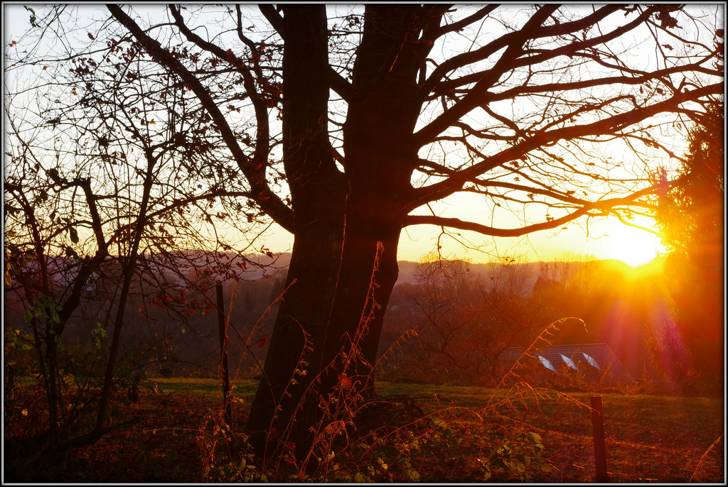
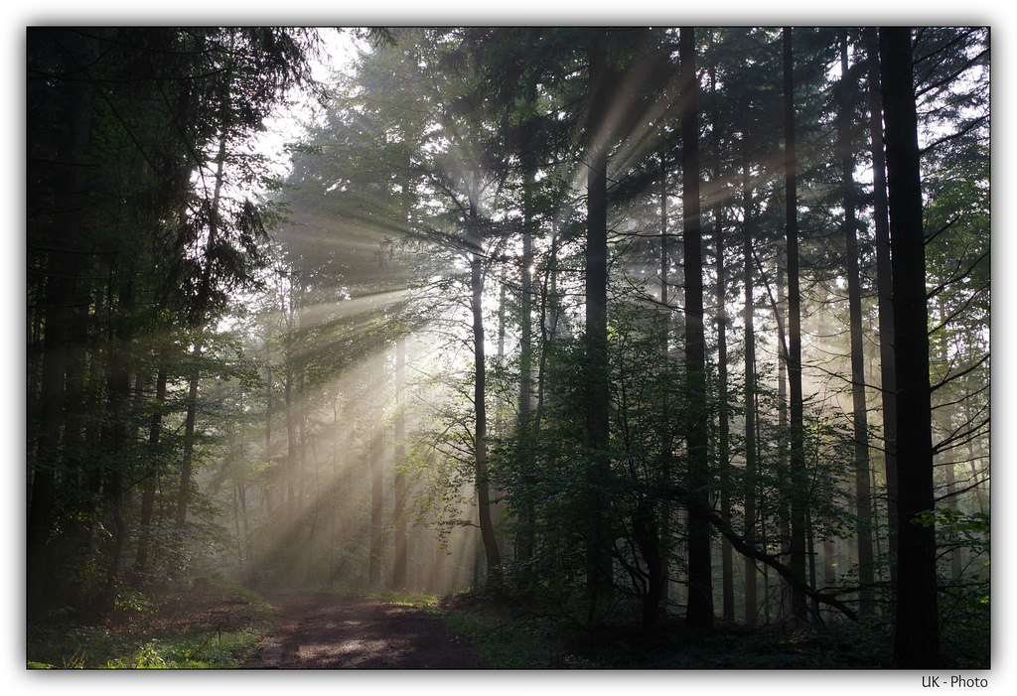
Wie sieht der Wald aus ?
Land : Schwaben.

Slide 3
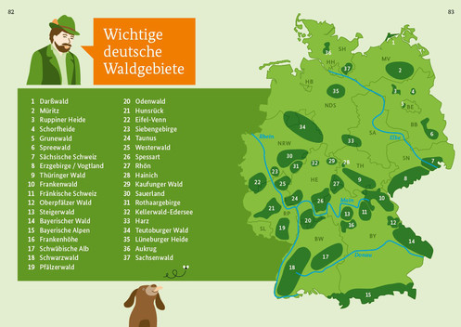
Wo sind die Wälder ?

Slide 4
Wie ist die Landschaft in:
Der Schweiz
Deutschland
Österreich
Buch Seite 112 > Lesen Sie die Texte und machen Sie eine kurze Zusammenfassung .

Slide 5
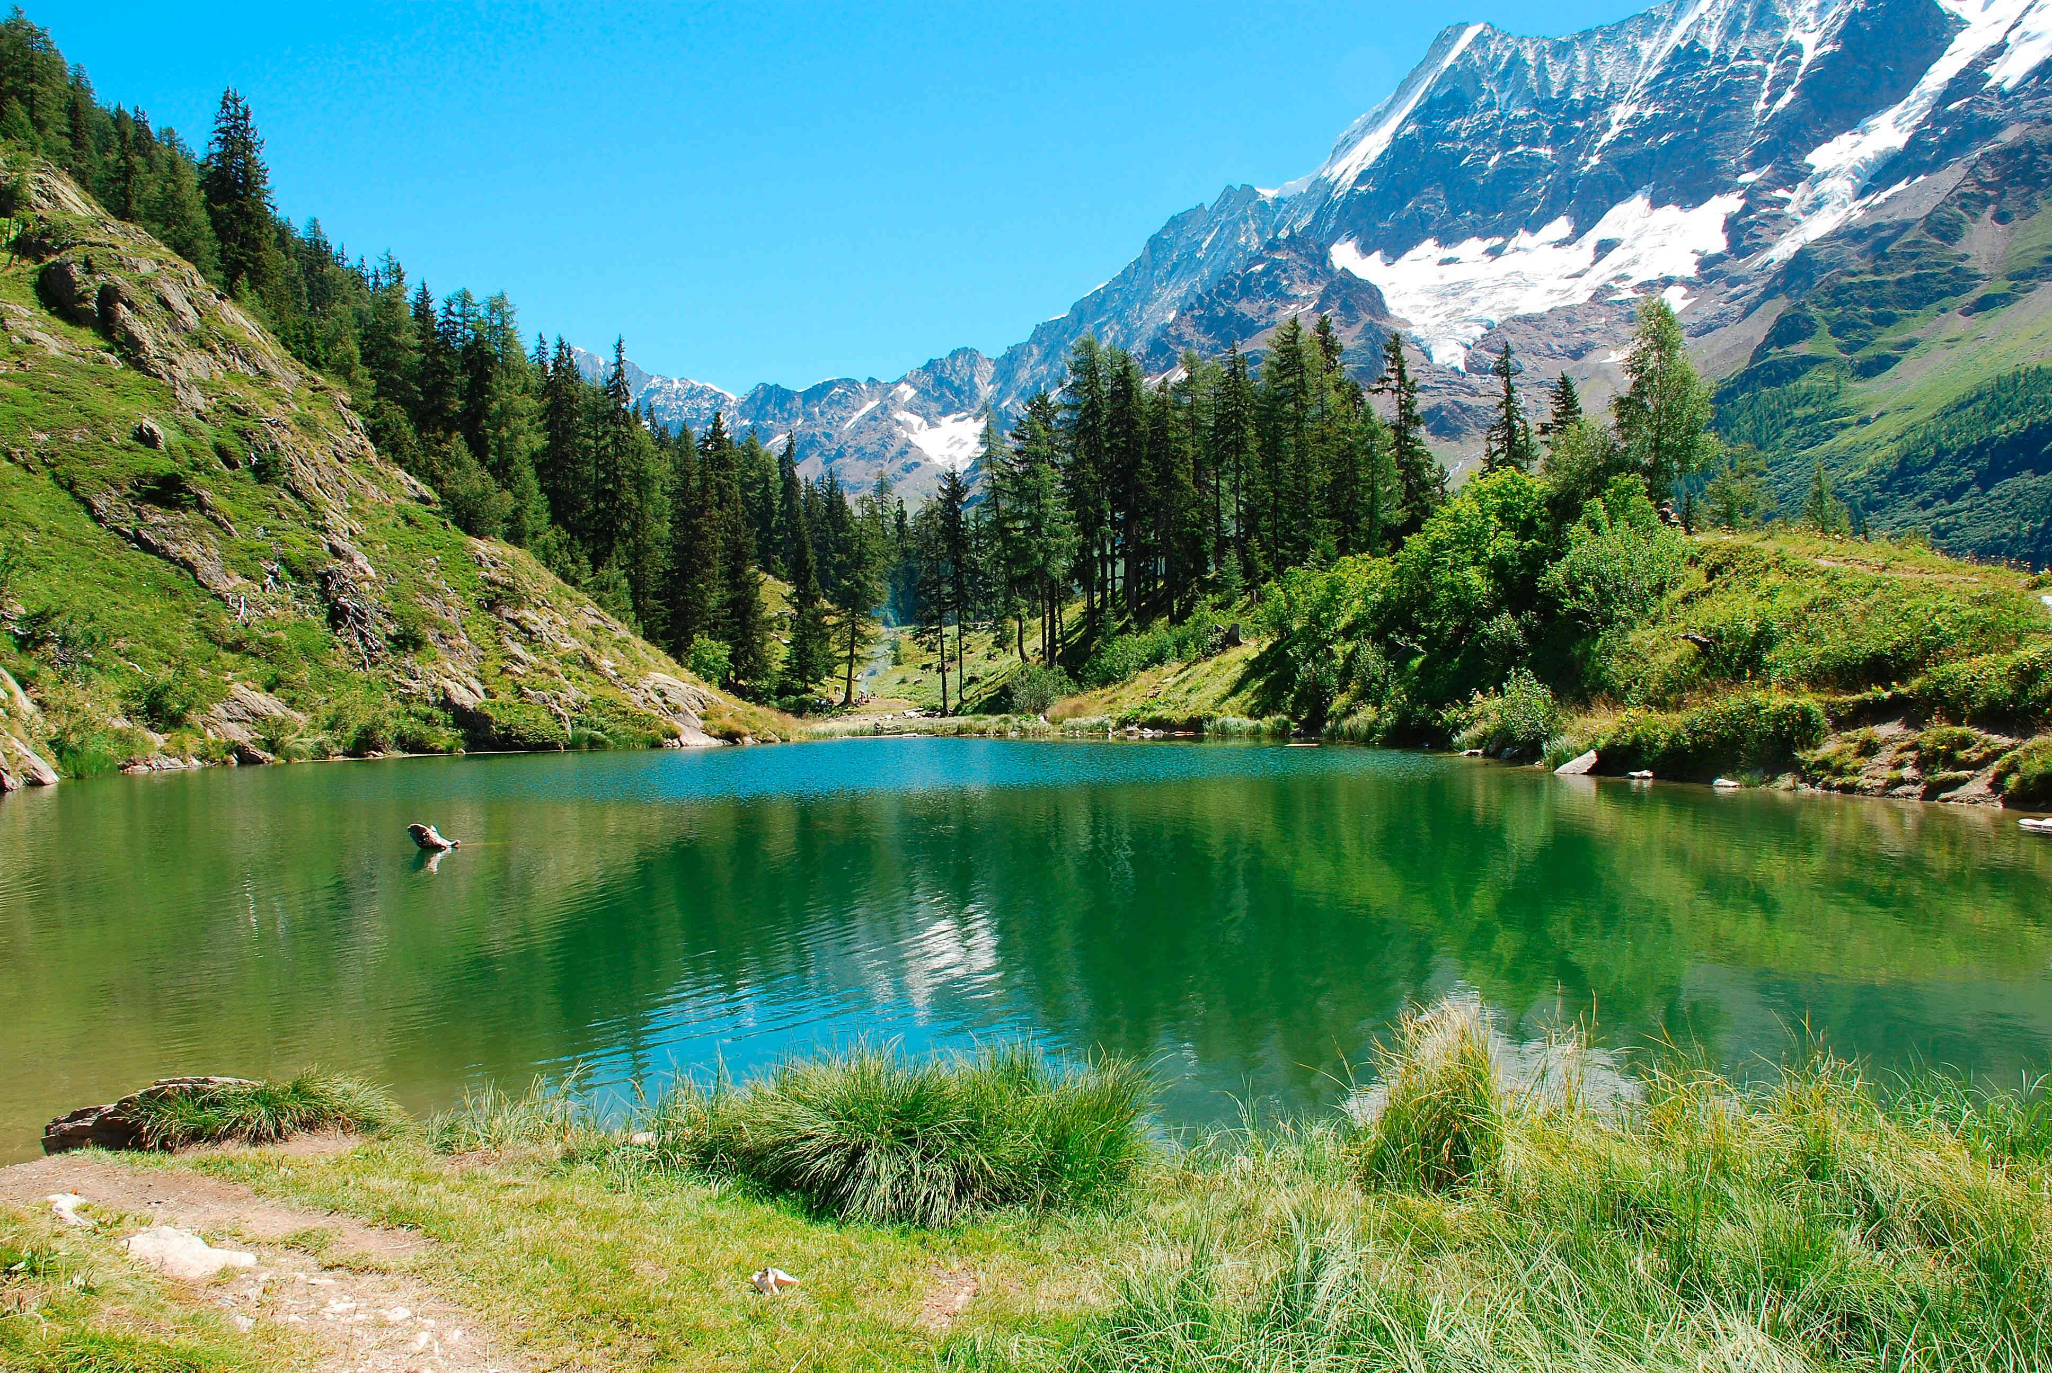
Die Schweiz
32% der Schweiz ist Wald .
1,31 Hektar .
Es gibt viele Nadelbaüme.
Holz ist der wichigste Baustoff.
Lötschental

Slide 6
Deutschland
Ca. 1/3 der Fläche Deutschlands ist Wald.
Es gibt viele Nadelwälder und auch Laubwald.
Berühmte Wälder sind : der Schwarzwald und der Harz .

Slide 7
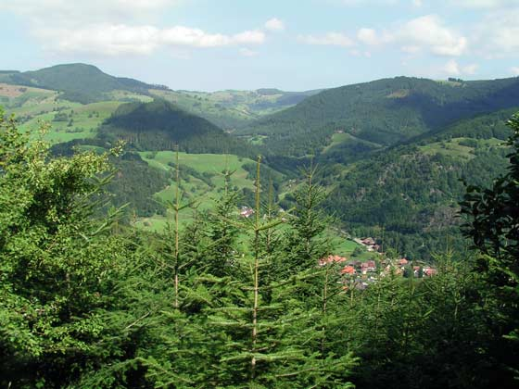
Der Schwarzwald

Slide 8
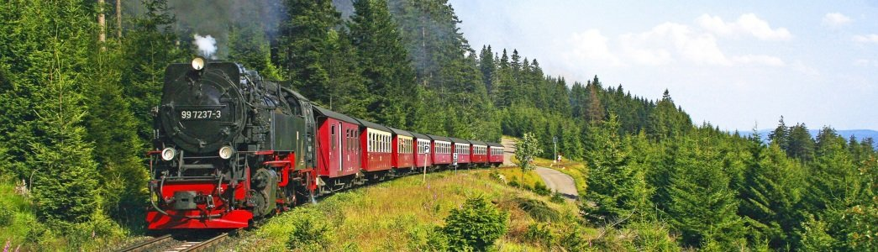
Der Harz

Slide 9
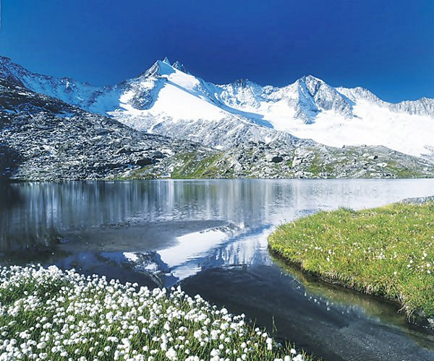
Österreich
48% der Gesamtfläche Österreichs ist Wald
Hohe Tauern ist der älteste und größte Nationalpark Mitteleuropas.
Es gibt auch viele Gletscher .

Slide 10
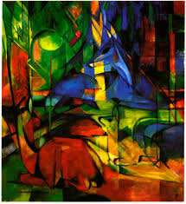
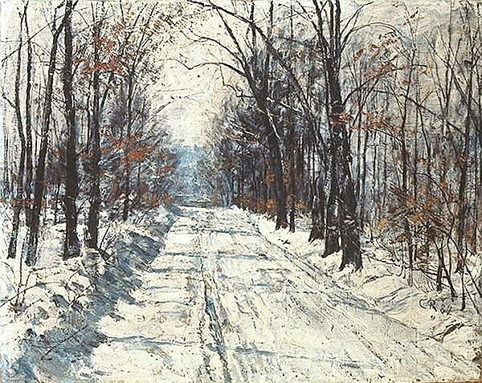
Beschreibe eines der Bilder ! ( Siehe Buch Seite 113)
Christian Rohlfs – Waldweg im Winter
Franz Marc – Rehe im Walde

Slide 11
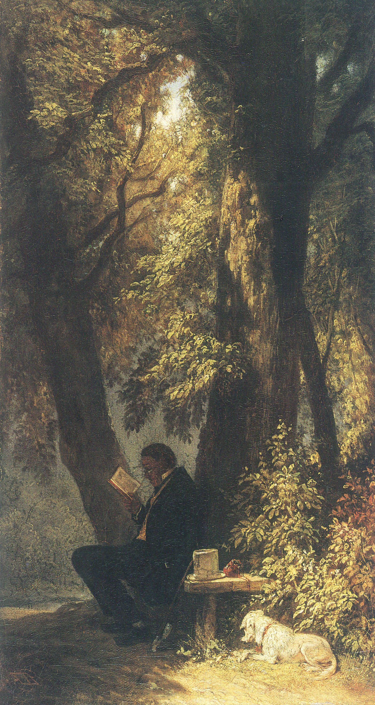
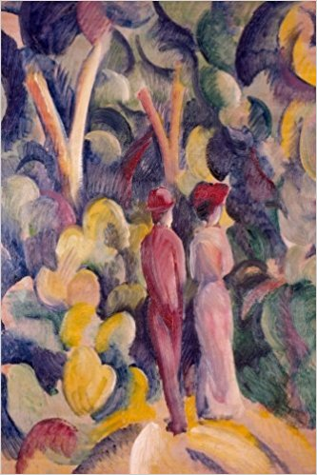
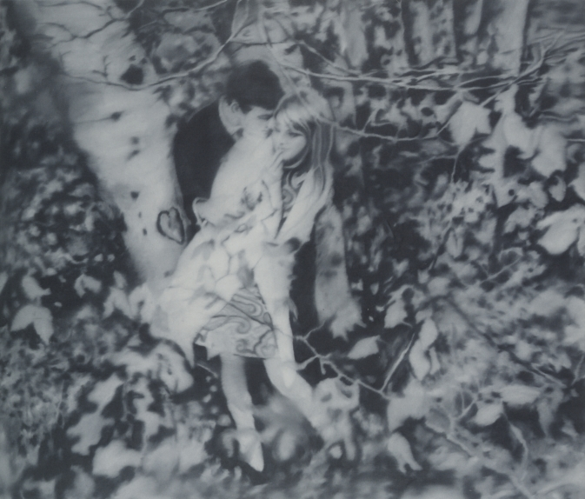
Siehe Buch Seiten : 122-123
Carl Spitzweg
Der Lieblingspaltz
August Macke – Das Paar
Gerhard Richter – Liebespaar im Wald

Slide 12
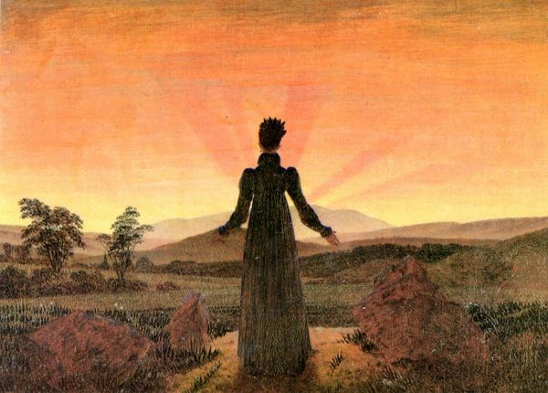
3 Gemälde von Caspar David Friedrich

Slide 13
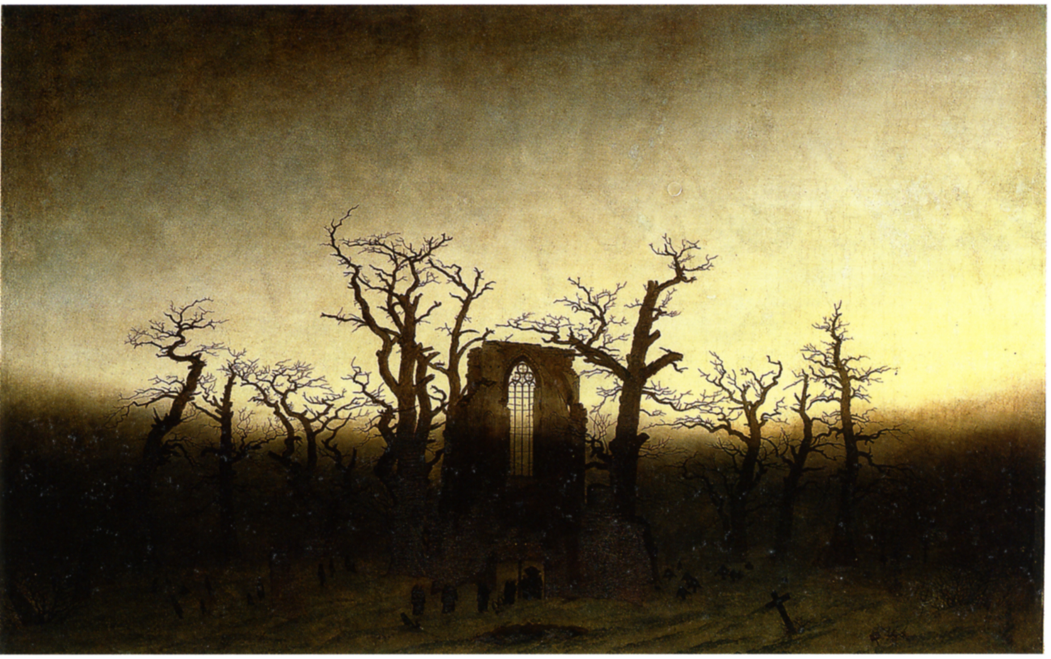

Slide 14
